Slide 1

第 一 章
习 题 课
第一章
模拟电子电路

Slide 2

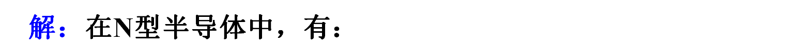
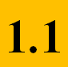
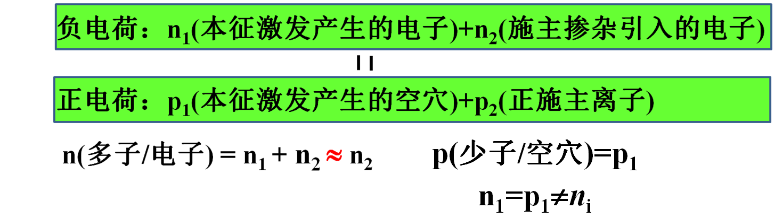
第一章 – 作业讲解
模拟电子电路
在热平衡下，多子浓度值与少子浓度值的乘积恒等于本征载流子浓度值n_{i}的平方。即n⋅ p= n_{i}²
n⋅p=(n₁+n₂)p₁≈ n₂⋅p₁ =n_{i}²

Slide 3
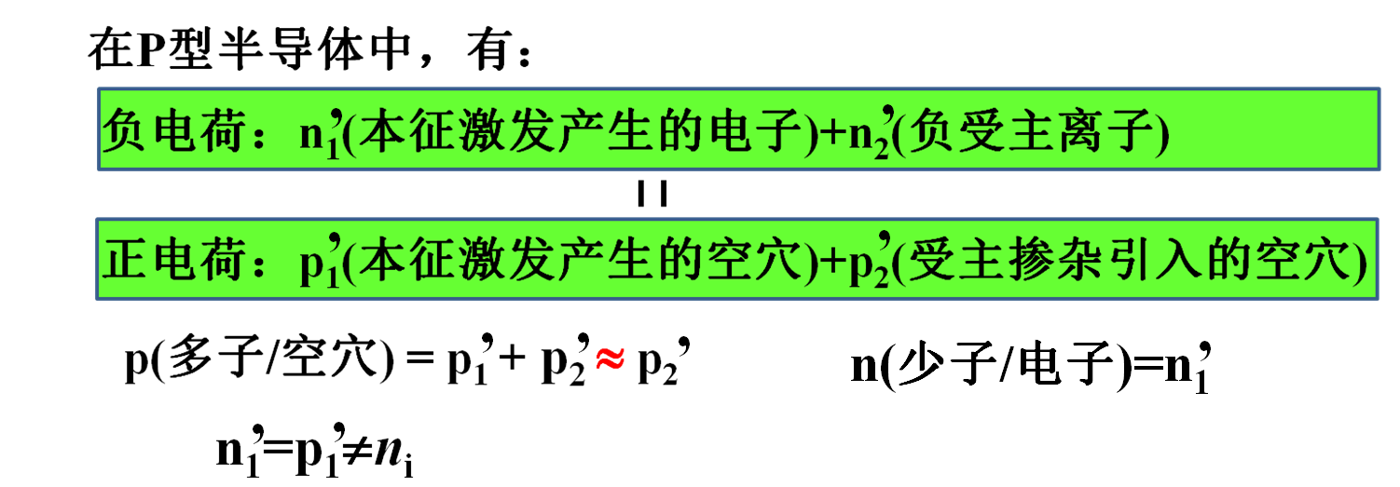
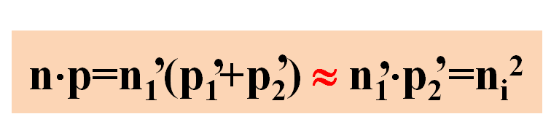
在热平衡下，多子浓度值与少子浓度值的乘积恒等于本征载流子浓度值n_{i}的平方。即n⋅ p= n_{i}²

Slide 4
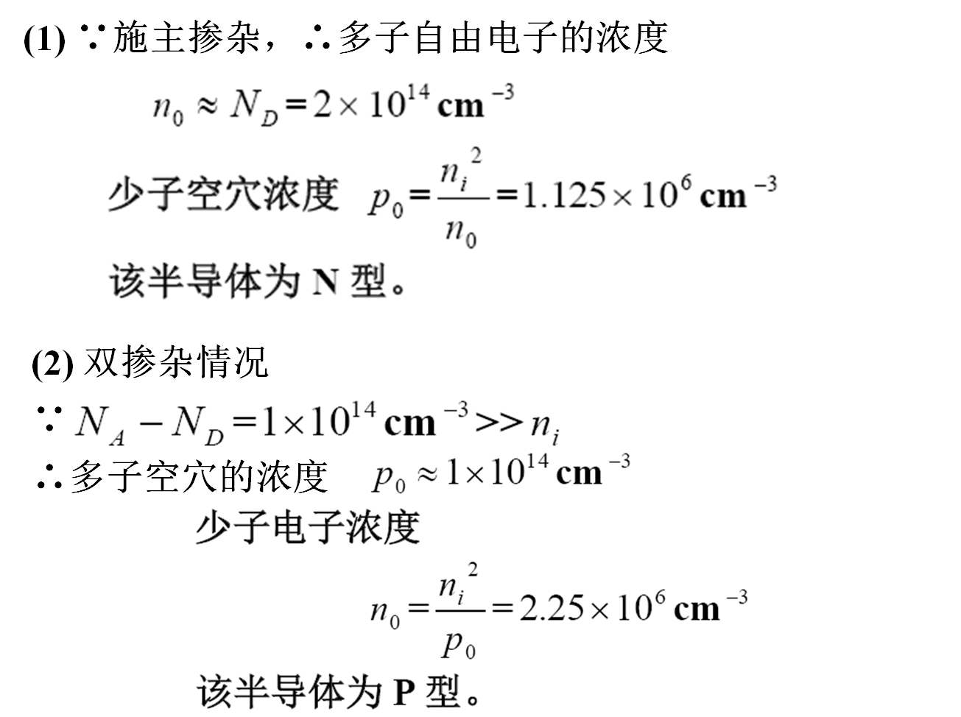

Slide 5
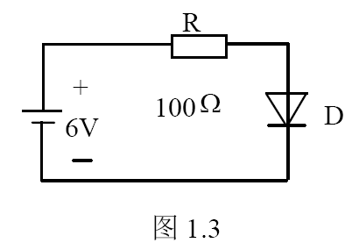
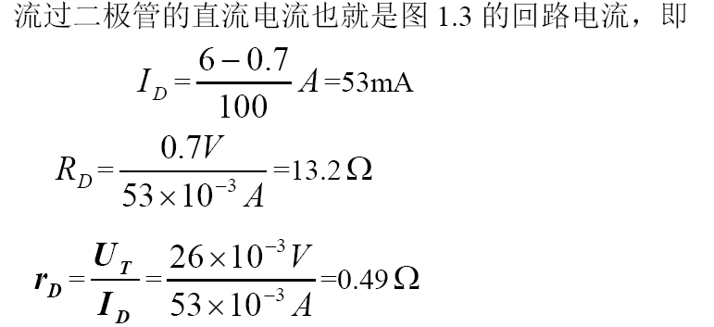
1.3
解：
(1)
(2)

Slide 6
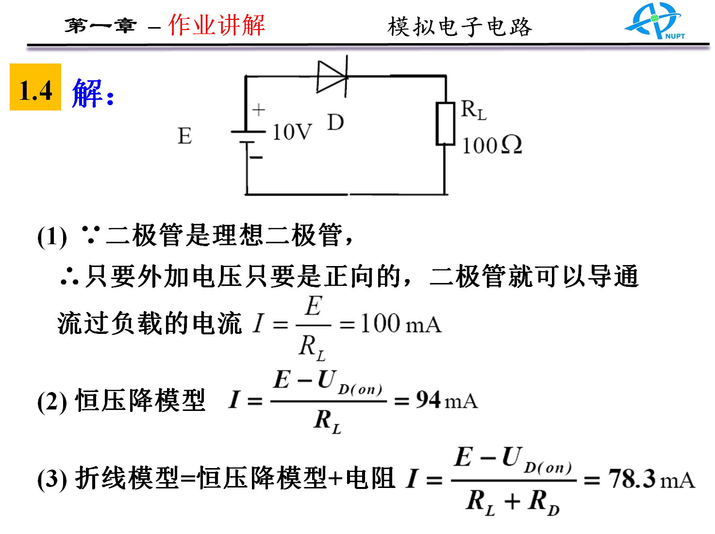
93mA
77.5mA

Slide 7
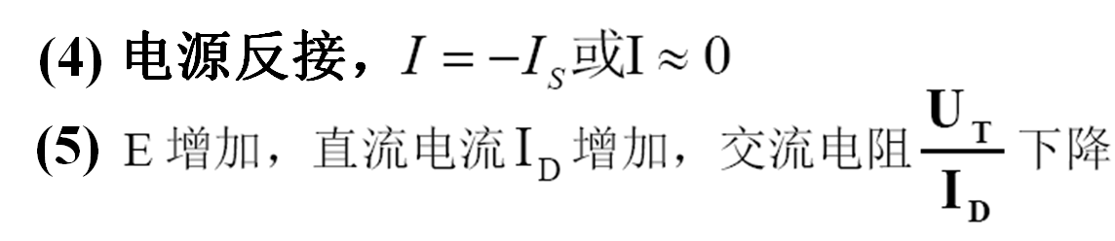
要判断二极管的状态
判断二极管状态的方法如下：
1.假设二极管截止,给出截止状态下二极管两端的电压
u=u_{阳极}-u_{阴极}=u_{P}-u_{N}；
2.两端的电压≥0/U_{on} → 导通,导通后压降为0/U_{on}；
两端的电压<0/U_{on} → 截止。

Slide 8
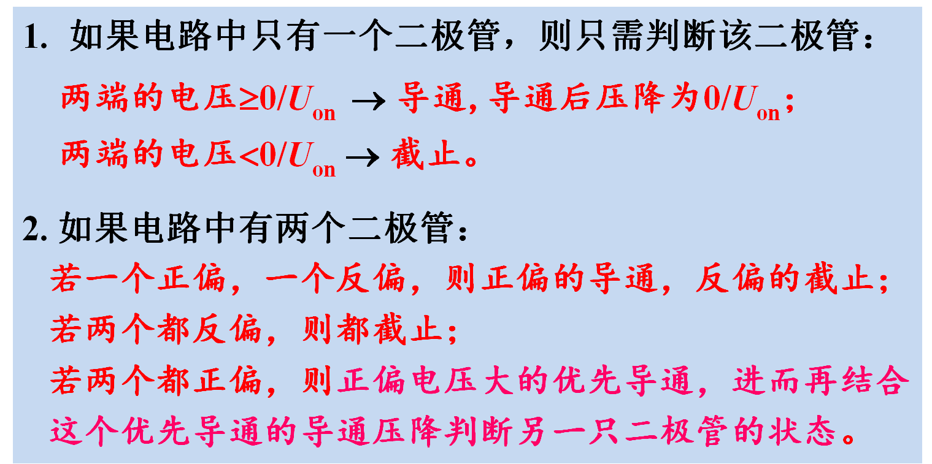
判断二极管状态的方法如下：
1.假设二极管截止,给出截止状态下二极管两端的电压
u=u_{阳极}-u_{阴极}=u_{P}-u_{N}；
2.两端的电压≥0/U_{on} → 导通,导通后压降为0/U_{on}；
两端的电压<0/U_{on} → 截止。
判断二极管的状态方法总结

Slide 9
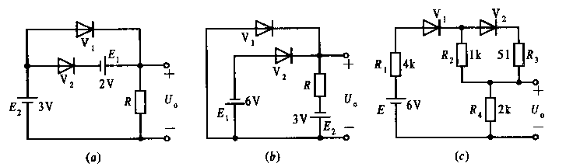
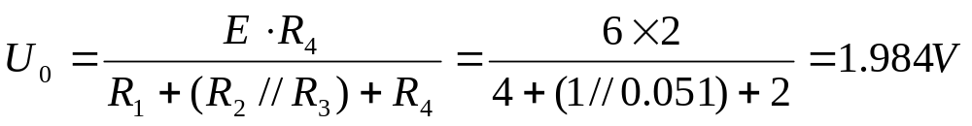
1.6 在下图所示各电路中，设二极管均为理想二极管。试判断各二极管是否导通，并求U_{o}的值。
解：(a) V2优先导通(3-(-2))，V1(3-5)截止，Uo＝5V。
(b) V1导通(0-(-3))，V2截止(-6-(-3)) ，Uo＝0V。
(c) V₁、V₂均导通，此时有

Slide 10
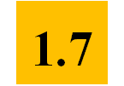
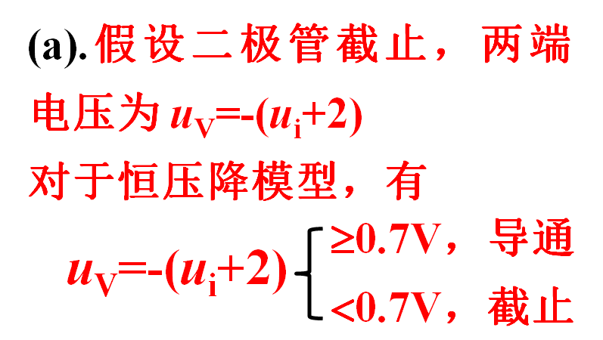
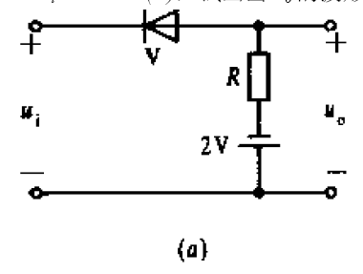
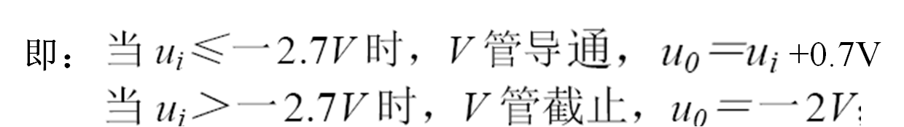
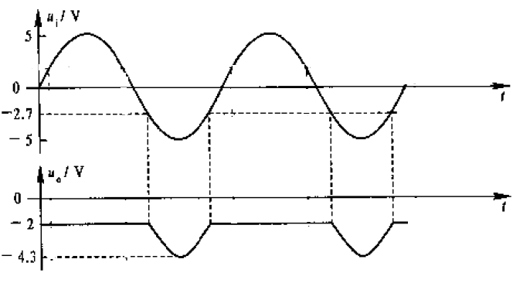


Slide 11
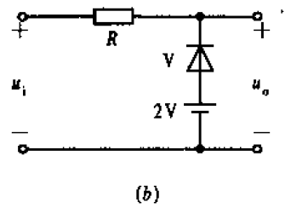


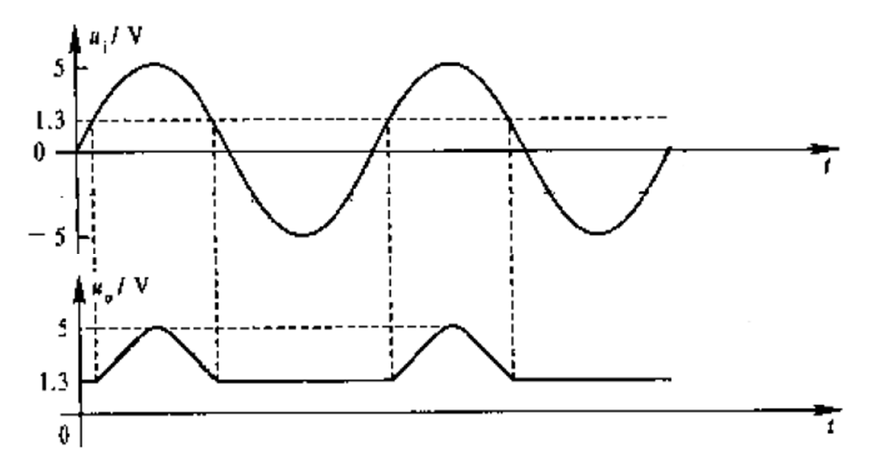
(b).假设二极管截止，两端电压为 u_{V}=2-u_{i}
对于恒压降模型，有
≥0.7V，导通
<0.7V，截止
u_{V}=2-u_{i}
即：

Slide 12
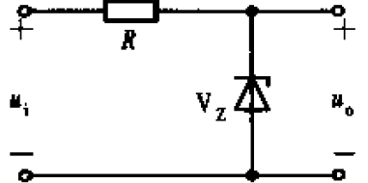
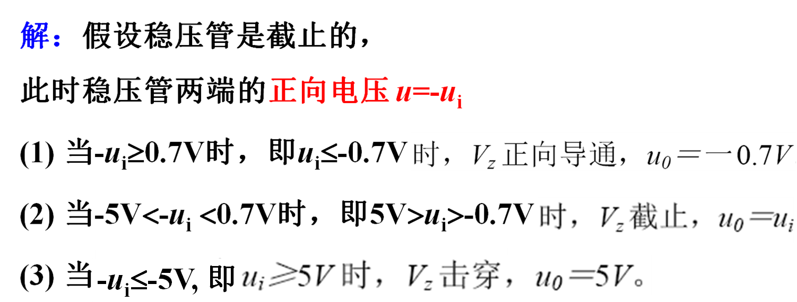
1.10

Slide 13
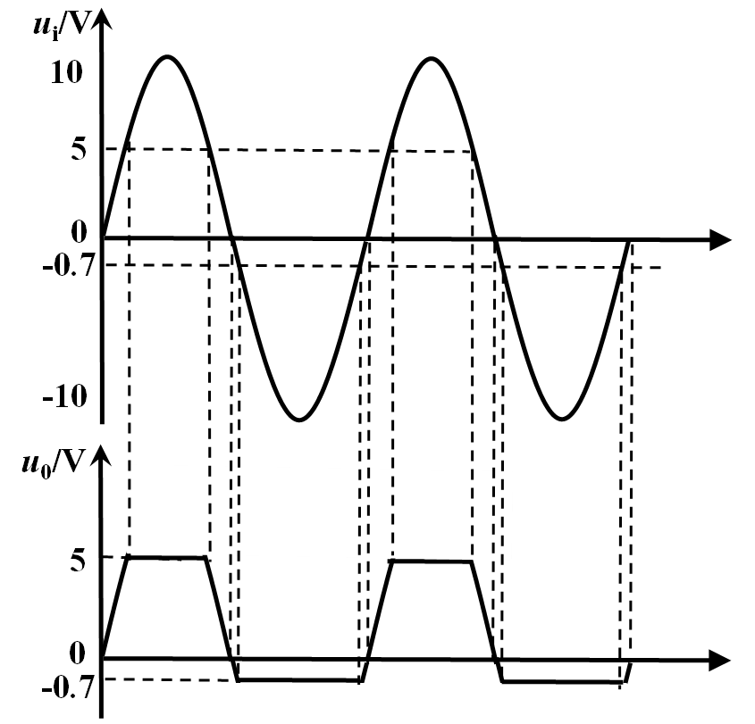

Slide 14
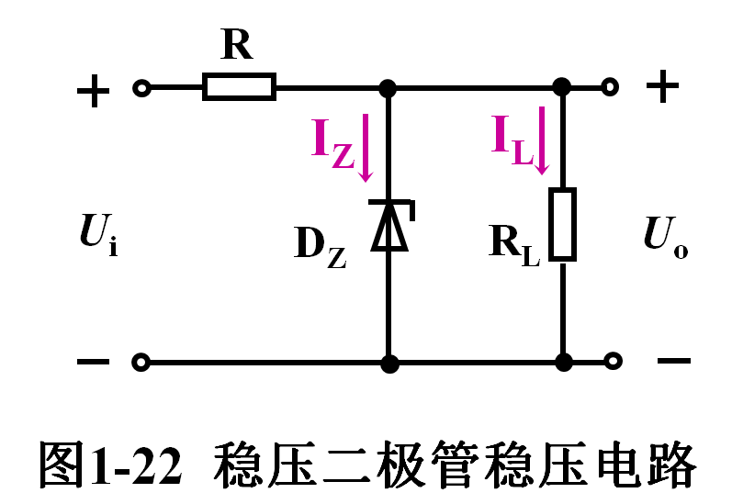
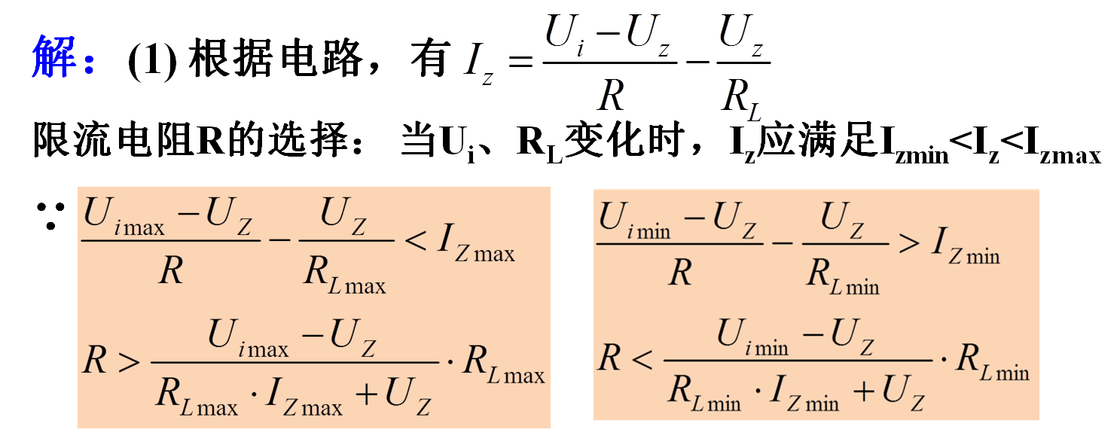
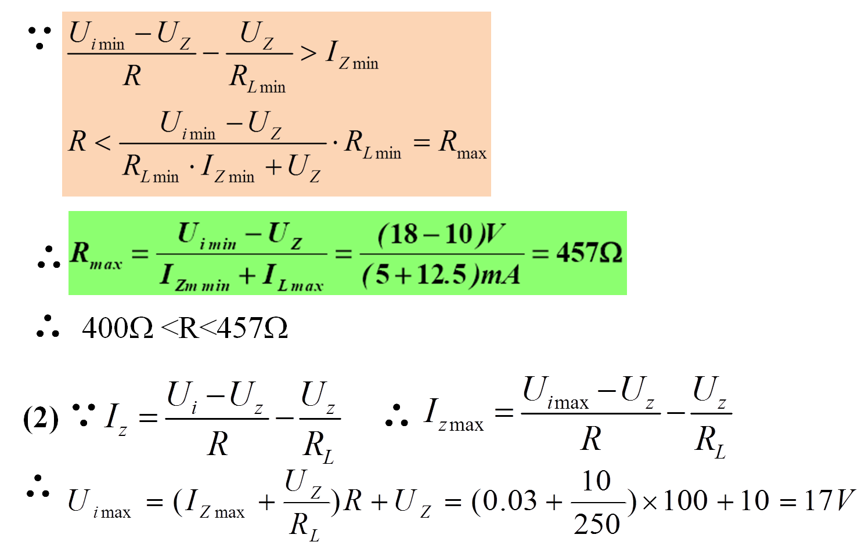
1.11

Slide 15
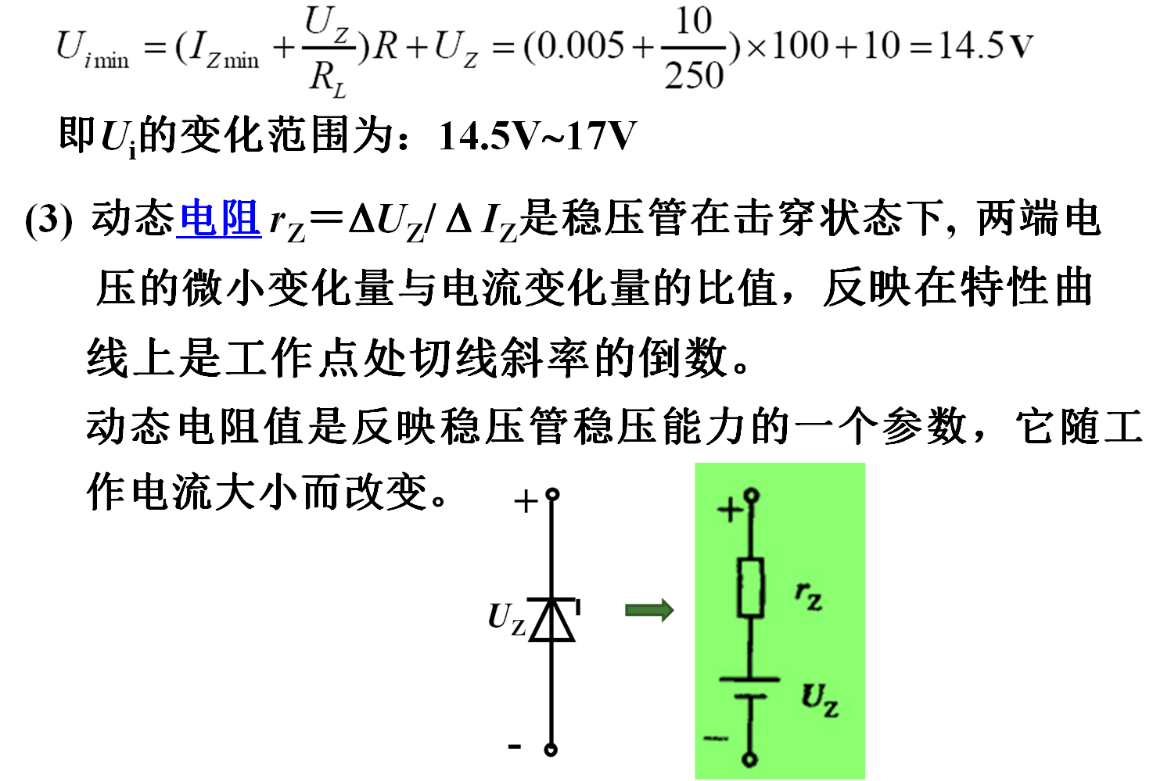

Slide 17
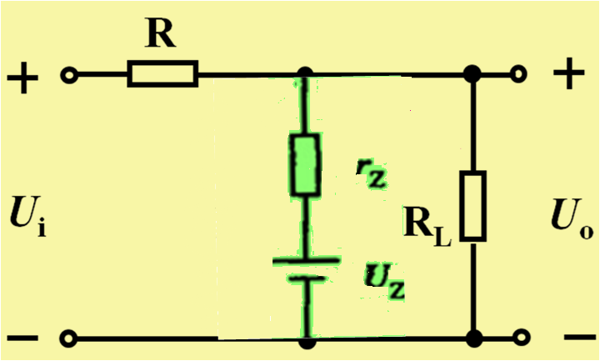
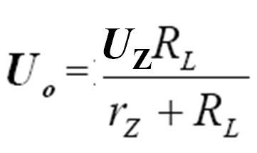


∴ 等效电路为
∴

